Slide 1

인공지능 응용화학 스터디
중간발표 | 화학 데이터 분석을 위한 Machine Learning 기초
2026.09.29
Notes:
안녕하세요. 저희 스터디는 화학과에서 진행된 ‘인공지능 응용화학’ 과목의 내용을 바탕으로, 인공지능의 기본 개념을 다시 정리하고 화학 분야에서는 이런 개념들이 어떻게 활용될 수 있는지 함께 이야기해보는 것을 목표로 진행하고 있습니다.
이번 중간발표에서는 아직 CNN이나 그래프 신경망처럼 본격적인 응용 모델을 배우기 전 단계이고, 머신러닝이 어떤 기준으로 학습하고, 기초적인 raw 데이터를 어떻게 준비하고, 그 학습을 어떻게 최적화하는지에 대한 기초 내용을 다뤘습니다.

Slide 2
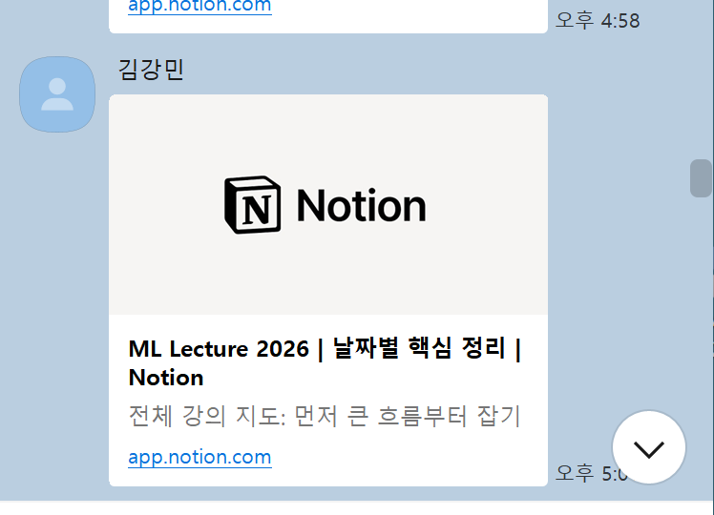
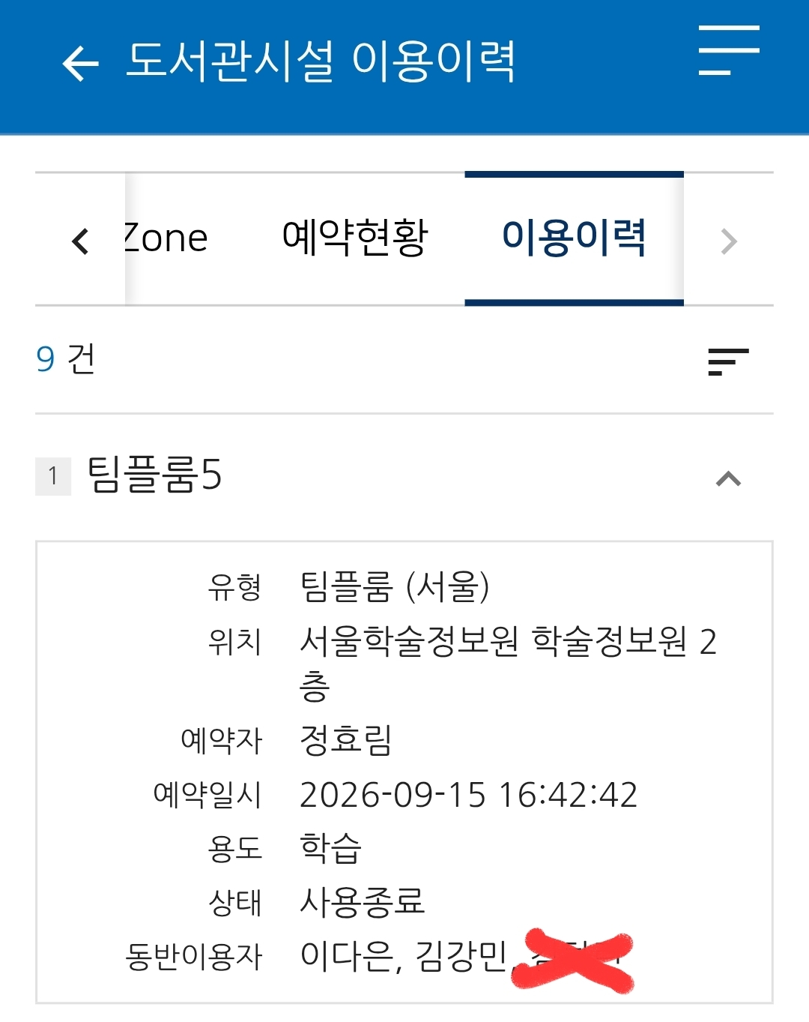
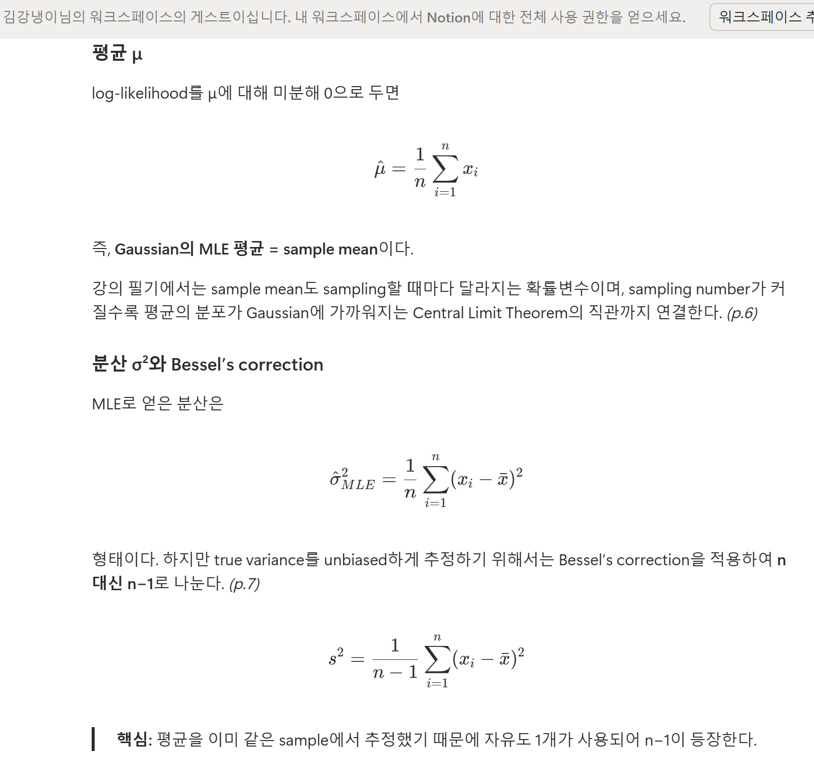
스터디 조원 소개
스터디원 1 : 김강민
스터디원 2 : 이다은
스터디원 3 : 정효림
Notes:
안녕하세요. 저희 스터디는 화학과에서 진행된 ‘인공지능 응용화학’ 과목의 내용을 바탕으로, 인공지능의 기본 개념을 다시 정리하고 화학 분야에서는 이런 개념들이 어떻게 활용될 수 있는지 함께 이야기해보는 것을 목표로 진행하고 있습니다.
이번 중간발표에서는 아직 CNN이나 그래프 신경망처럼 본격적인 응용 모델을 배우기 전 단계이고, 머신러닝이 어떤 기준으로 학습하고, 기초적인 raw 데이터를 어떻게 준비하고, 그 학습을 어떻게 최적화하는지에 대한 기초 내용을 다뤘습니다.

Slide 3
발표 흐름
01
왜 화학에서 AI를 배우는가?
02
우리는 어떻게 공부했는가?
03
어떤 기초를 다뤘는가?
04
무엇을 배웠는가?
05
앞으로 계획
Notes:
발표는 다섯 부분으로 구성했습니다.
먼저 왜 화학에서 인공지능을 배우는지에 대해 말씀드리고, 그다음 저희가 실제로 어떤 방식으로 스터디를 진행했는지를 소개하겠습니다.
이후에는 그 과정에서 다룬 머신러닝의 기초 개념을 간단히 보여드리고, 마지막으로 저희가 스터디를 통해 배운 점과 다른 부원들과 공유하고 싶은 점을 말씀드리겠습니다.

Slide 4
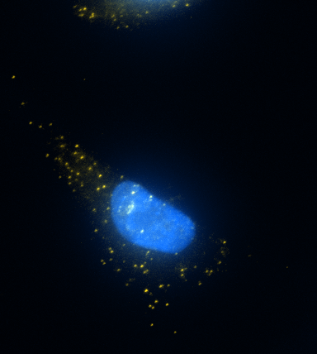
스터디의 출발점 | 왜 화학에서 인공지능을 배우는가?
Spectrum
Molecular graph
Image
AI를 이용한 예측 · 분류 · 패턴 추출
화학 데이터는 형태가 다양함 → AI 적용을 위해 데이터 표현·학습 기준·최적화 원리를 먼저 이해
스터디 목표 | “모델을 쓰는 것”보다 “왜 그렇게 학습되는지” 이해하기
Notes:
저희 스터디의 출발점은 “화학과 학생이 왜 인공지능을 배워야 할까?”라는 질문이었습니다.
화학에서는 스펙트럼, 분자 구조, 현미경 이미지처럼 형태가 매우 다른 데이터를 다루게 됩니다.
이런 데이터에 인공지능을 활용하면 예측이나 분류를 수행할 수 있고, 사람이 직접 찾기 어려운 패턴을 데이터에서 추출할 수도 있습니다.
하지만 저희는 단순히 AI 모델을 가져와 사용하는 것만으로는 충분하지 않다고 생각했습니다.
예를 들어 같은 화학 데이터라도 스펙트럼과 분자 구조는 표현 방식 자체가 다르고, 데이터를 모델에 어떤 형태로 넣는지에 따라 결과도 달라질 수 있습니다.
그래서 저희는 처음부터 복잡한 모델을 공부하기보다는, 모델이 무엇을 기준으로 학습하는지, 데이터를 어떻게 준비해야 하는지, 그리고 parameter가 어떤 원리로 바뀌는지와 같은 기초를 먼저 이해하는 것을 목표로 했습니다.
즉, 저희의 목표는 단순히 “모델을 쓸 줄 아는 것”보다 “왜 그렇게 학습되는지를 이해하는 것”이었습니다.

Slide 5
우리의 스터디 방식 | 질문에서 시작해 수식으로 연결
03.11
03.18
03.30
1. 좋은 예측의 기준은?
Likelihood → MLE → Loss
2. 데이터를 어떻게 준비할까?
Selection · Outlier · PCA · Validation
3. 모델은 어떻게 개선될까?
Gradient → Parameter Update
질문
개념
수식
직관
토의
연결
Notes:
이 목표에 맞춰 저희는 개념을 순서대로 외우기보다는 질문에서 시작하는 방식으로 공부했습니다.
첫 번째 질문은 “무엇을 좋은 예측이라고 할 것인가?”였습니다.
이를 통해 Likelihood와 MLE를 공부하고, 이것이 실제로 사용하는 Loss function과 어떻게 연결되는지 살펴봤습니다.
두 번째는 “어떤 데이터를 모델에 넣어야 하는가?”였습니다.
여기에서는 feature selection, outlier, PCA, validation처럼 데이터를 학습 가능한 형태로 준비하는 과정을 공부했습니다.
마지막은 “모델은 어떻게 더 나은 방향으로 학습되는가?”였고, 이를 이해하기 위해 Gradient와 parameter update를 공부했습니다.
저희는 이 과정에서 단순히 정의나 수식을 외우기보다는,
질문을 먼저 던지고, 개념과 수식을 본 뒤, 그것이 실제 학습 과정에서 어떤 의미를 가지는지 서로 설명하고 연결하는 방식으로 스터디를 진행했습니다.
그래서 처음에는 따로 보이던 개념들이 점점 하나의 학습 과정으로 연결되기 시작했습니다.

Slide 6
스터디에서 다룬 기초 ① | 좋은 예측의 기준을 수식으로 이해하기
확률모델 → Likelihood / MLE → Loss function
Likelihood & MLE
관측한 데이터를 얼마나 잘 설명하는가?
→ likelihood를 가장 크게 만드는 parameter를 찾음
θ̂ = arg maxθ P(X | θ)
Loss
Regression → MSE
Classification → Cross Entropy
핵심은 “어떤 확률모델을 가정했는가?”에서 loss가 연결된다는 점
공식을 외우기보다 “왜 이 loss가 나오는가?” 를 연결해서 이해
Notes:
첫 번째로 공부한 것은 좋은 예측의 기준을 어떻게 정할 것인가였습니다.
여기서 Likelihood와 MLE를 배웠습니다.
Likelihood는 현재의 parameter를 가진 모델이 관측한 데이터를 얼마나 잘 설명하는지를 나타내고, MLE는 그 likelihood가 가장 커지는 parameter를 찾는 방법입니다.
저희에게 중요했던 것은 수식 자체보다, “모델 학습은 결국 데이터를 가장 잘 설명하는 parameter를 찾는 과정이다”라는 관점이었습니다.
그리고 이 관점이 Loss function으로 이어집니다.
예를 들어 regression에서는 MSE, classification에서는 Cross Entropy를 사용합니다.
처음에는 이런 loss function을 그냥 외워야 하는 공식처럼 생각할 수 있지만, 스터디에서는 어떤 확률모델을 가정했는지에 따라 이러한 loss가 자연스럽게 연결된다는 점을 이해하려고 했습니다.
그래서 저희는 “MSE가 무엇인가?”보다 “왜 이 문제에서는 MSE를 사용하는가?”라는 질문을 더 중요하게 봤습니다.

Slide 7
스터디에서 다룬 기초 ② | 데이터 준비와 일반화
Feature
Selection
Outlier
Detection
Imputation
Scaling /
PCA
Train / Val /
Test
• Feature selection: 필요한 정보를 남기기
• Outlier / missing value: 실험 데이터의 이상과 결측 처리
• PCA / scaling: 학습하기 좋은 형태로 표현
모델 자체만큼 “어떤 데이터를 넣는가”도 중요
Train / Validation / Test
Train: parameter 학습
Validation: model / hyperparameter 선택
Test: 최종 성능 평가
Generalization
training data만 외우는 모델이 아니라
unseen data에서도 성능을 유지하는 모델
Raw data → 학습 가능한 representation → unseen data에서도 안정적인 성능
Notes:
앞에서는 모델이 무엇을 기준으로 학습하는지를 정했다면, 이번에는 그 모델에 어떤 데이터를 넣을 것인지가 문제입니다.
Raw data를 그대로 사용하는 것이 항상 좋은 것은 아닙니다. 실제 스펙트럼에는 같은 물질이라도 환경, 조건에 따라 noise나 outlier 천치만별로 존재하기 때문에, 화학 데이터를 그대로 모델에 넣는 것이 아니라 전처리 과정이 필요합니다
먼저 Feature Selection은 많은 입력 변수 중에서 label과 관련성이 높은 feature를 우선적으로 선택하는 과정입니다.
eature Selection은 많은 입력 변수 중에서 label과 관련성이 높은 feature를 골라내는 과정입니다.
강의에서는 각 feature와 label을 표준화한 뒤,
$$ \omega = X^T y $$
형태로 feature-label correlation을 계산하고, 그 값이 큰 feature를 우선적으로 선택하는 Sure Independence Screening 방법을 다뤘습니다.
즉, 각 feature가 예측하고자 하는 값과 얼마나 강하게 관련되어 있는지를 수치화해서 중요한 feature만 남기는 방식입니다.
화학 데이터에 연결해서 보면, 예를 들어 spectrum에서는 각 파장이나 Raman shift의 intensity가 하나의 feature가 될 수 있는데, 모든 구간을 그대로 사용하는 대신 target property와 관련성이 큰 spectral region을 먼저 선별하는 방식으로 생각할 수 있습니다.
다음은 Outlier Detection입니다.
기본적으로 Z-score를 이용해서 평균으로부터 얼마나 멀리 떨어져 있는지를 볼 수 있지만, 평균과 표준편차 자체가 이상치의 영향을 받는다는 문제가 있습니다.
그래서 median과 MAD를 사용하는 Modified Z-score처럼 더 robust한 방법도 배웠습니다.
그리고 값이 아예 없는 missing value의 경우에는 단순히 데이터를 버리는 것이 아니라 Imputation을 통해 값을 추정할 수 있습니다.
또 feature가 너무 많은 경우에는 PCA를 사용할 수 있습니다.
PCA는 기존 feature를 단순히 삭제하는 것이 아니라 기존 feature의 linear combination으로 새로운 축을 만들어 차원을 줄인다는 점이 중요합니다.
결국 이 과정의 목적은 raw data를 바로 넣는 것이 아니라, 모델이 학습하기 좋은 data representation으로 만들어주는 것이라고 볼 수 있습니다.”

Slide 8
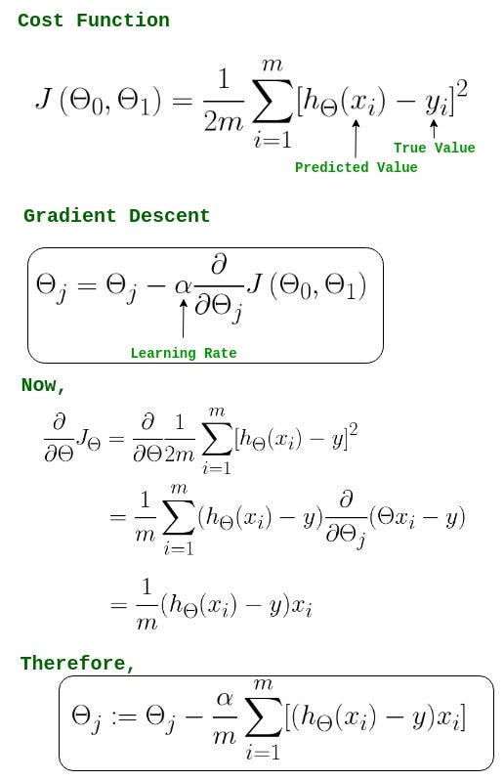
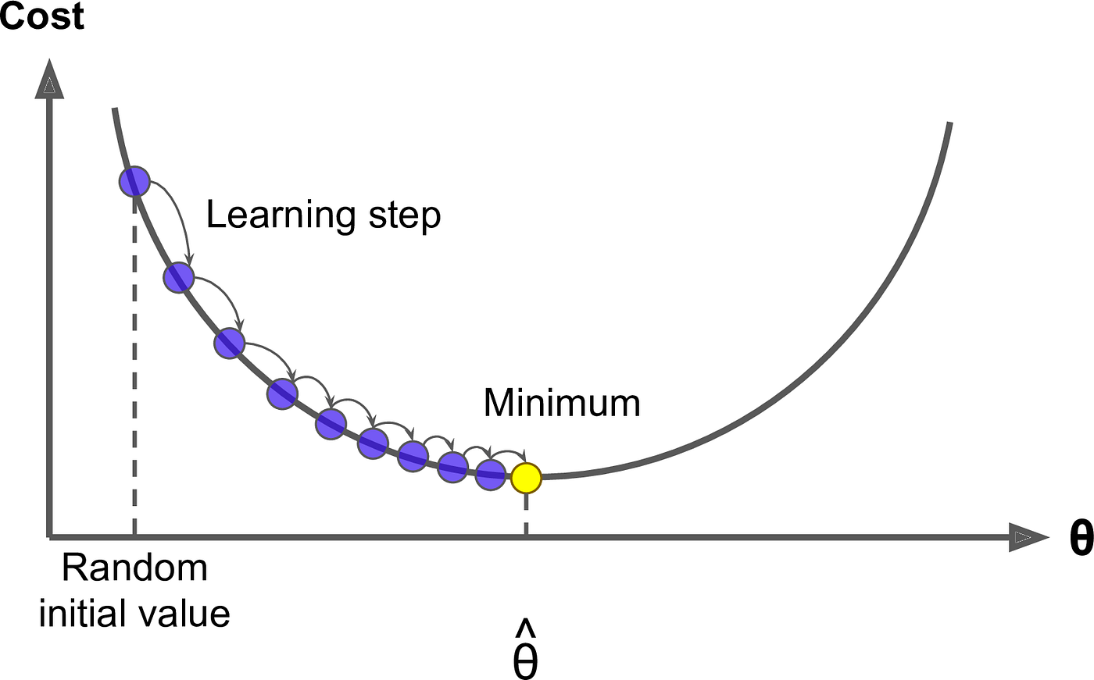
스터디에서 다룬 기초 ③ | Loss를 줄이며 모델이 학습하는 원리
Gradient
Gradient는 parameter를 어느 방향으로 바꾸면 loss가 변하는지를 알려주는 vector
가장 빠르게 증가하는 방향이 gradient이므로, 반대 방향으로 이동하면 loss를 줄일 수 있음.
Gradient Descent
θ ← θ − α∇J(θ)
이 과정을 반복하며 parameter를 update.
Loss
Gradient
Update
Notes:
그리고 Optimization의 기초인 Gradient Descent를 배웠습니다.
Gradient는 여러 parameter에 대한 편미분을 하나의 vector로 모은 것입니다.
실제 머신러닝 모델에는 많은 parameter가 존재합니다.
그래서 각 parameter에 대한 partial derivative를 모두 계산하고, 이를 하나의 vector로 모은 것이 Gradient입니다.
Gradient는 현재 위치에서 함수값이 가장 빠르게 증가하는 방향을 가리킵니다.
우리가 원하는 것은 loss를 증가시키는 것이 아니라 감소시키는 것이기 때문에 gradient와 반대 방향으로 움직이면 됩니다.
그래서 parameter update는 theta에서 learning rate alpha와 gradient의 곱을 빼는 식으로 표현됩니다.
여기서 learning rate는 한 번 업데이트할 때 얼마나 크게 이동할지를 결정합니다.
그리고 중요한 점은 gradient를 한 번만 계산하는 것이 아니라는 점입니다.
parameter가 이동하면 함수에서의 현재 위치가 달라지기 때문에 새로운 위치에서 다시 gradient를 계산하고, 다시 이동하는 과정을 반복합니다.
이렇게 정의된 loss를 줄이는 방향으로 모델의 parameter를 계속 수정하면서, 스펙트럼이나 분자 데이터의 패턴을 학습하게 됩니다

Slide 9
앞으로 계획
Chemical
Data
Data
Preparation
Loss /
Objective
Gradient
Parameter
Update
① 하나의 흐름으로 연결
처음엔 따로 보였던 개념들이
Data → Loss → Gradient → Update로 연결됨
② 화학 데이터의 특성이 중요
Spectrum · molecular graph · image처럼
데이터 구조에 따라 표현과 모델이 달라짐
③ 복잡한 모델보다 기초 질문부터
“왜 이 loss를 쓰는가?”
“왜 이 전처리가 필요한가?”를 먼저 이해
Neural Network → CNN → Graph Neural Network → Attention / Transformer
공유하고 싶은 점: AI를 처음 배울 때는 “무엇을 쓰는가”보다 “왜 필요한가”를 먼저 묻는 것이 이후 모델 이해에 도움이 되었습니다.
Notes:
기초적으로 다루는 내용이지만 이번 스터디를 통해 가장 크게 배운 점은 세 가지였습니다.
첫 번째는 여러 개념이 하나의 흐름으로 연결되어 있다는 점입니다.
처음에는 Likelihood, PCA, Gradient 같은 내용들이 서로 다른 개념처럼 보였지만, 정리해보면 결국 데이터를 준비하고, 예측을 하고, Loss를 계산하고, Gradient를 통해 parameter를 바꾸는 하나의 학습 과정이었습니다.
두 번째는 화학 데이터의 특성을 이해하는 것이 중요하다는 점입니다.
스펙트럼, molecular graph, image처럼 데이터의 구조가 다르면 이를 표현하고 처리하는 방식도 달라질 수 있기 때문에, AI 모델만 아는 것이 아니라 화학 데이터 자체에 대한 이해도 중요하다는 것을 느꼈습니다.
마지막으로 다른 부원들과 가장 공유하고 싶은 점은, AI를 처음 배울 때 복잡한 모델부터 공부하려고 하기보다 “왜 이 loss를 사용하는가?”, “왜 이 전처리가 필요한가?”, “왜 parameter를 이 방향으로 바꾸는가?” 같은 기본적인 질문부터 이해하는 것이 도움이 된다는 점입니다.
이런 기초를 이해하고 나면 이후 Neural Network, CNN, Graph Neural Network, Attention과 Transformer 같은 모델을 공부할 때도 각각이 왜 필요한지 조금 더 쉽게 연결해서 볼 수 있다고 생각합니다.
앞으로는 지금까지 공부한 기초를 바탕으로 실제 화학 데이터의 구조에 맞는 AI 모델들이 어떻게 적용되는지를 더 공부해보고자 합니다.
이상으로 발표를 마치겠습니다. 감사합니다.

